Slide 1
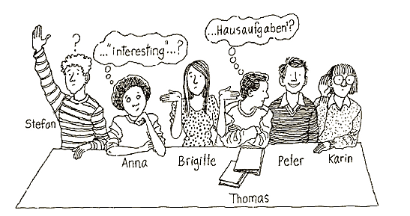
Im Deutschkurs
Write an appropriate statement or question for each student, as suggested by the picture. It could be that more than one expression is possible.

Slide 2

Die Zahlen
von 1 bis 100

Slide 3
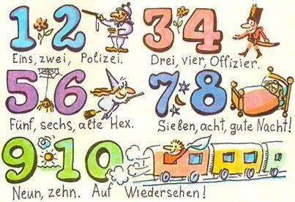

Slide 4
eins + fünf = ____________
vier + acht = ____________
drei + sieben = __________
zwei + sechs = __________
sieben + eins = __________

Slide 5
zehn – vier = ____________
zwölf – drei = ___________
elf – sieben = __________
acht – sechs = __________
neun – eins = __________

Slide 6
1 + 3 = ___
5 + 2 = ___
4 + 6 = ___
3 + 2 = ___
8 + 4 = ___
9 - 3 = ___
8 - 1 = ___
4 - 3 = ___
9 - 5 = ___
8 - 2 = ___

Slide 7
Hörübung – Aktivität 11 (Seite 10): Wichtige Telefonnummern
You need the phone numbers for the following item and services. Write the phone numbers you hear in the appropriate space.
Telefon-Ansagen |  | Theater und Konzerte
Polizei |  | Feuerwehr / Rettungsleitstelle
Kinoprogramme |  | Wetter
Küchenrezepte |  | Zahlenlotto
Sport |  | Zeit

Slide 8
Hörübung – Aktivität 11 (Seite 10): Wichtige Telefonnummern
You need the phone numbers for the following item and services. Write the phone numbers you hear in the appropriate space.
Telefon-Ansagen |  | Theater und Konzerte | 1 15 17
Polizei | 1 10 | Feuerwehr / Rettungsleitstelle | 1 12
Kinoprogramme | 1 15 11 | Wetter | 38 53
Küchenrezepte | 11 67 | Zahlenlotto | 11 62
Sport | 11 63 | Zeit | 19 94

Slide 9
Hörübung – Aktivität 12 (Seite 11): Die Adresse und Telefonnummer, bitte!
You will hear three brief requests for addresses and telephone numbers. As you listen, mark the correct street numbers and jot down the postal codes and telephonen numbers.

Slide 10
Professor Hausers Adresse ist … Gartenstraße 9 12 19 _____________ Ebenhausen / Isartal Die Telefonnummer ist _________________
Die Adresse von Margas Fitnessstudio ist … Bautzner Straße 5 15 14 _____________ Dresden Die Telefonnummer ist _________________
Die Adresse von Autohaus Becker ist … Landstuhler Straße 54 44 45 _____________ Zweibrücken-Ixheim Die Telefonnummer ist _________________

Slide 11
Professor Hausers Adresse ist … Gartenstraße 9 12 19 82067 Ebenhausen / Isartal Die Telefonnummer ist 41 34 76
Die Adresse von Margas Fitnessstudio ist … Bautzner Straße 5 15 14 01093 Dresden Die Telefonnummer ist 20 86 73
Die Adresse von Autohaus Becker ist … Landstuhler Straße 54 44 45 66482 Zweibrücken-Ixheim Die Telefonnummer ist 1 88 42

Slide 12
Adressen
Anna Maier Bernhard Huber
Wiener Straße 13 Kreuzgasse 12/8
8162 Weiz 8010 Graz
Österreich Österreich
Ort / Stadt
Hausnummer
Land
Postleitzahl (PLZ)
Straße

Slide 13
Adressen
Anna Maier Bernhard Huber
Wiener Straße 13 Kreuzgasse 12/8
8162 Weiz 8010 Graz
Österreich Österreich
Ort / Stadt
Hausnummer
Land
Postleitzahl (PLZ)
Straße

Slide 14
Ein Interview
Jot down answers to the following questions. Then use the questions to interview a partner and write down the information.
Wie heißt du?
Woher kommst du?
Wie ist deine Adresse?
Wie ist die Postleitzahl?
Wie ist deine Telefonnummer?

Slide 15

Ein Interview
Das ist …
Er / Sie kommt aus …
Seine / Ihre Adresse ist …
Die Postleitzahl ist …
Seine / Ihre Telefonnummer ist …

